Slide 1
Inleiding ruimtelijke plannen
Wacht dit was toch MER?

Slide 2
In deze les
Moeten we uiteindelijk toch ook weer aan het werk
Inleiding Stagiaire
Inleiding IBS document Inleiding Ruimtelijke plannen Inleiding van de rest van de dag
Ik weet niet hoeveel meer ik kan inleiden ☹!

Slide 3
Het IBS document
Wat verwachten we nu eigenlijk van je?
Opdrachten Teams (veelal) in tweetallen Cumulatief
Notes:
Net als altijd.
Maak je portfolio, lever deze IN TEAMS. Werk hierbij in tweetallen tenzij anders aangegeven, bij opdracht 1 lever je 1 in en bij twee kun je 1 en 2 inleveren etc. Dan hoef je niet iedere keer een nieuw document te openen.

Slide 4
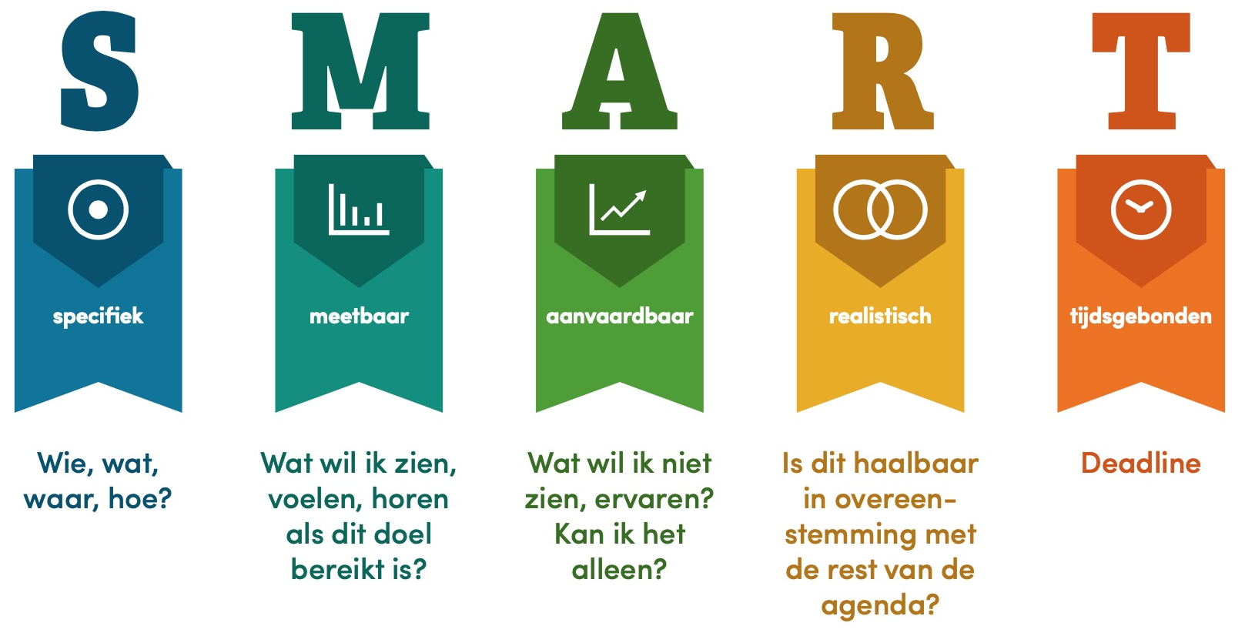
Opdracht 1
Het stellen van een ‘’correcte’’ vraag

Slide 5
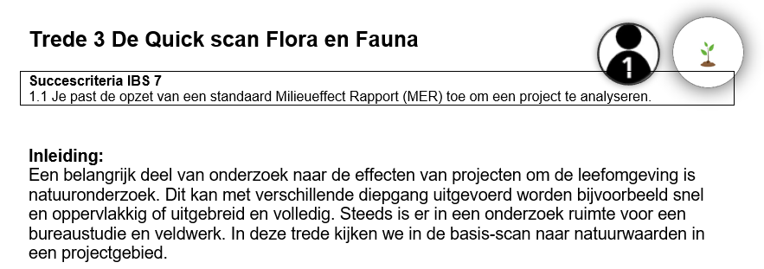
Opdracht 3
Goed opgelet we slaan 2 over!

Slide 6
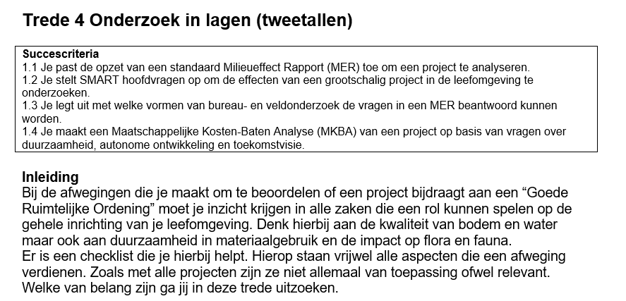
Opdracht 4
YEAH ONDERZOEK IN LAGEN!111! Welke 4 kennen we ook al weer?

Slide 7
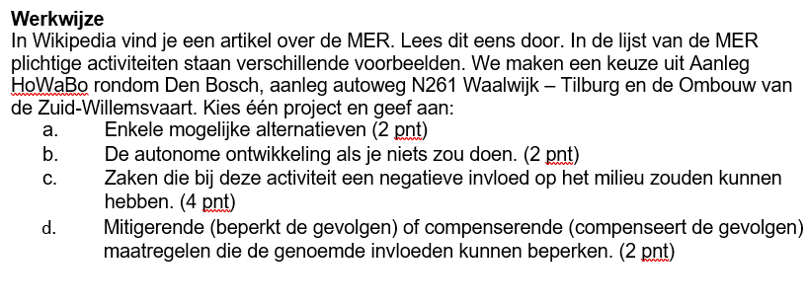
Opdracht 5
Moeilijke woorden en termen

Slide 8
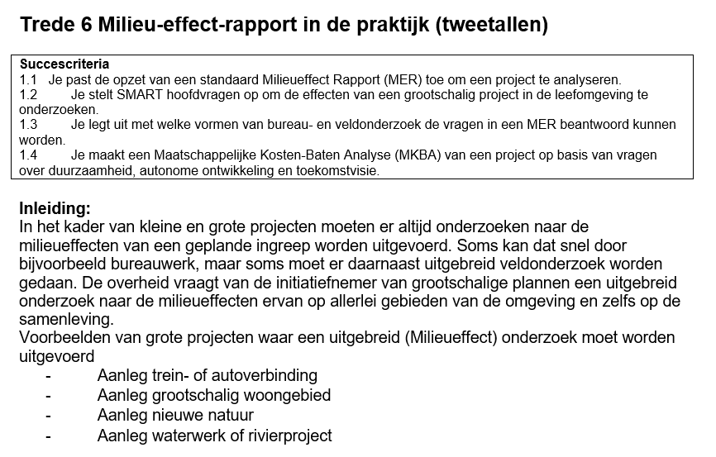
Opdracht 6
Nu in het echt!

Slide 9
Opdracht 7
Presenteren :D wat leuk!

Slide 10
Opdracht 8
Ver…..ver…..vergezocht

Slide 11
Inleiding ruimtelijke plannen
Ik dacht we waren klaar met IBS 5?
Bouwen van een woonwijk / industrieterrein
Aanleggen van wegen
Verleggen van rivieren en beken
Maken van nieuwe natuur
Aanleg wateroverloopgebieden
Uitbreiden van vliegvelden
Zuinig, duurzaam en genoodzaakt

Slide 12
Waar letten we op bij zuinig en duurzaam? Waar stellen we vragen over?
Bodem & grondwater
Oppervlaktewatersystemen en waterketens
Luchtkwaliteit en stromingen
Geluidsbelasting
Natuurtypen: Bos, heide, moeras, open water etc.
Soorten: Beschermd, predatoren, prooien etc.
Populaties: Kern, metapopulaties, verbindingen
Zeldzaamheid, ouderdrom, kenmerkend, vervangbaarheid
Ruimtegebruik
Toekomstgerichtheid
Inzet mens en middelen
Infrastructuur
Veiligheid en gezondheid
Kosten en baten
Industrie en werkgelengheid
Kabels en leidingen
Lelijk groen vlak. Hieronder staan de antwoorden :D

Slide 13
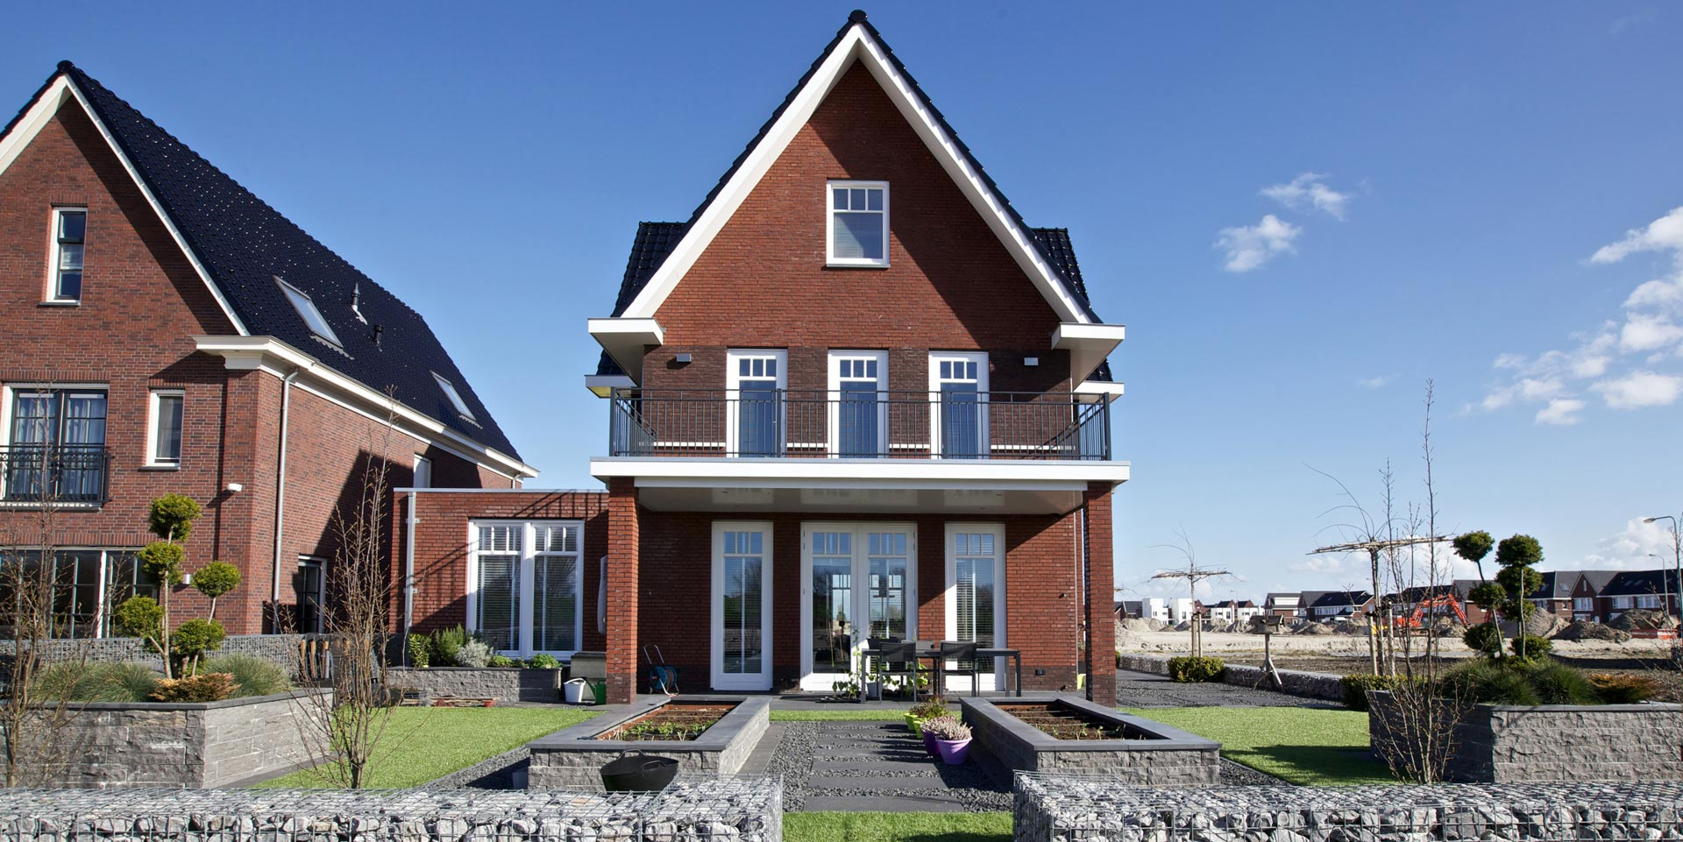
Bouwen
Unieke vragen
Wat is de huidige functie van de locatie
Welke activiteiten zijn strijdig met de functie
Hoe is het gebied bereikbaar
Waarom moeten we juist HIER bouwen?

Slide 14
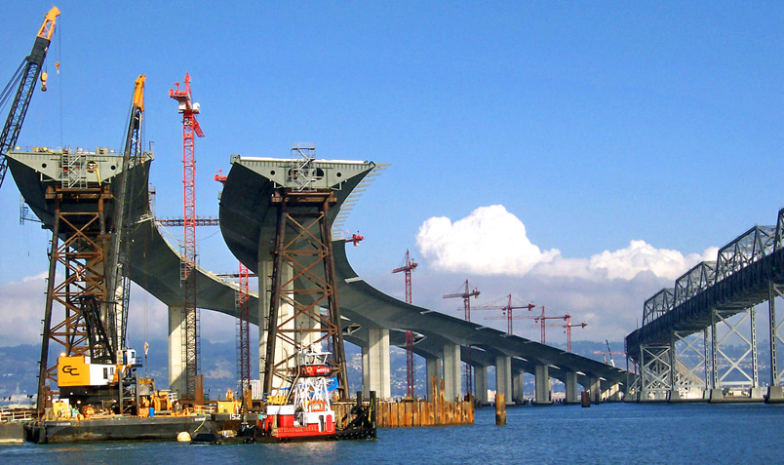
Infrastructuur
Wat is de noodzaak van het project
Waarom wordt het project HIER uitgevoerd?
Wat is de toekomstvisie achter het huidige project?
Welke landschappelijke zaken moeten wijken voor het project?
Ik ben een link klik op mij ☺
N 261 Waalwijk
Zuid-Willemsvaart

Slide 15
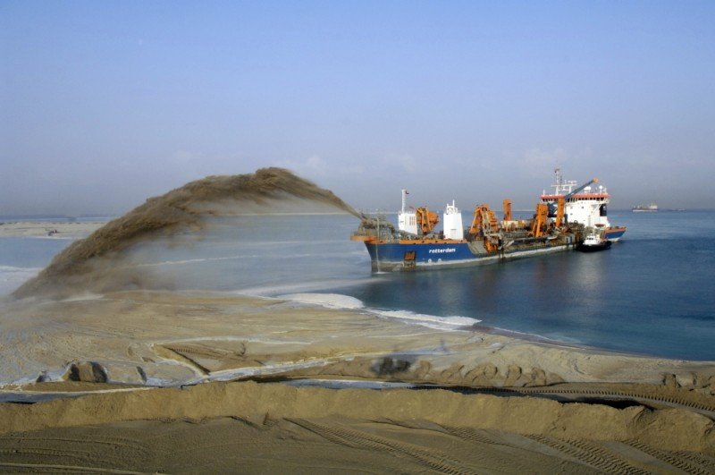
Waterstaat
Wat is de noodzaak om dit project in uitvoering te nemen?
Wie heeft er baat bij de uitvoering?
Wie draagt de kosten van het project?
Hoe veranrt de waterhuishouding in het projectgebied?
Ik ben een link klik op mij ☺
HoWaBo - Hoogwateraanpak ‘s-Hertogenbosch
Zuid-Willemsvaart

Slide 16
Natuurontwikkeling
Welke dieren kunnen profiteren van dit project?
Waarom heeft men voor deze natuurtypen gekozen?
Draagt het project bij tot meer kernnatuur of gaat het om een verbinding?
Gaan er andere waarden verloren bij de ontwikkeling van deze natuur?
Notes:
Poelenonderzoek

Slide 17
Wat is de MER?
Milieueffectrapportage (m.e.r.) brengt de milieueffecten van een plan of project in beeld. De verwachte gevolgen worden beschreven in een milieueffectrapport. Zo kan de bevoegd gezag de milieueffecten meenemen bij haar besluit over het plan of project.

Slide 18
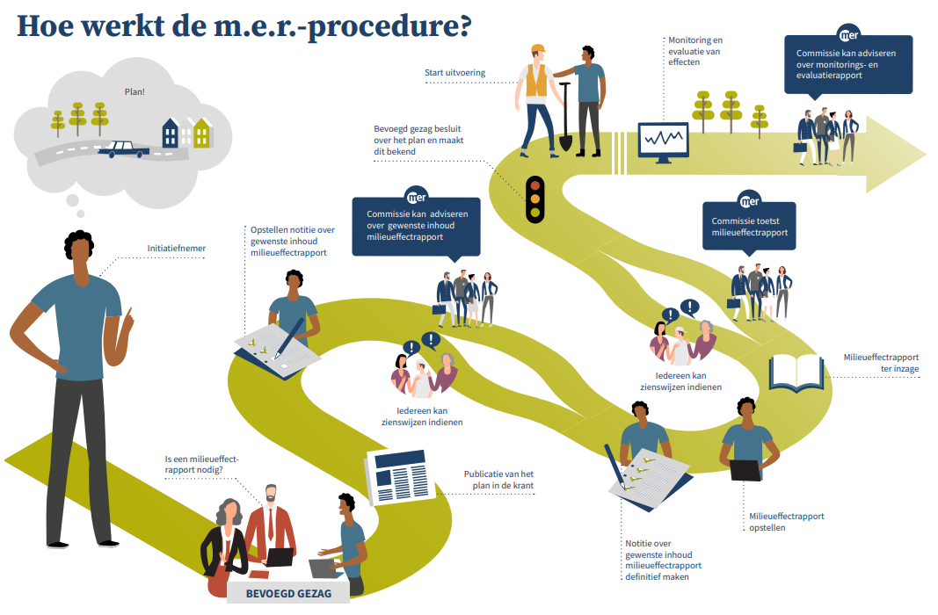
Notes:
Poelenonderzoek

Slide 19
De kosten en baten in beeld
Wie betaalt
Wie profiteert en wie ondervindt nadelen?
De maatschappelijke kosten en baten analyse (MKBA)
Notes:
Leerlingen hebben voor het poelenonderzoek in L3 (maar ook bij in L2) gekeken naar of het wenselijk is of niet in de groene/blauw dooradering van een stad om extra poelen aan te leggen. Daar worden de kosten en baten prima naast elkaar uitgelegd! Laat het de leerlingen zelf uitleggen.

Slide 20
MKBA?
Een maatschappelijke kosten-batenanalyse (MKBA) is een hulpmiddel bij de onderbouwing van beleidskeuzes, zoals grote ruimtelijke projecten.
Een MKBA probeert de positieve en negatieve effecten van een project (of beleidsoptie) op de welvaart van Nederland in te schatten. Hierbij gaat het niet alleen om financiële kosten en baten, maar ook om maatschappelijke effecten. Een MKBA is een ex-ante-studie
Notes:
Omdat elke baat in een maatschappelijke kosten-batenanalyse (MKBA) berekend wordt door een hoeveelheid met een prijs te vermenigvuldigen, zijn getallen nodig voor de hoeveelheid en het prijskaartje. Bijvoorbeeld: een baat van het natuurtype riet is 'schoon water door nutrientenzuivering'; de hoeveelheid bestaat uit het aantal kilogram nitraat dat een hectare riet per jaar kan zuiveren en het prijskaartje weerspiegelt de kosten die in de waterzuivering gemaakt worden om een kilogram nitraat uit het water te verwijderen.
Voor de hoeveelheden en de prijskaartjes worden ervaringscijfers, zogenaamde kengetallen gehanteerd. Dit heeft verschillende redenen. Een MKBA is een ex-ante-studie, een inschatting van de gevolgen in de toekomst. Dit is dus nog niet te meten. Men zal dus altijd gebruik moeten maken van metingen uit het verleden. Daarnaast zou het uitvoeren van een nieuwe meting veel tijd en geld kosten, terwijl in veel gevallen een vergelijkbare meting al uitgevoerd is. Het beschikbaar hebben van kengetallen is dus van belang, want wanneer ze ontbreken kunnen in de praktijk de betreffende batenposten niet in rekening worden gebracht, waardoor de uitkomst van de MKBA onjuist wordt.

Slide 21
MKBA?
Een MKBA bestaat uit 8 stappen:
Stap 1: probleemanalyse
Stap 2: vaststellen nulalternatief
Stap 3: definitie beleidsalternatieven
Stap 4: bepalen van effecten en baten
Stap 5: bepalen van kosten
Stap 6: varianten- en risicoanalyse
Stap 7: opstellen van overzicht van kosten en baten
Stap 8: resultaten presenteren en interpreteren
Notes:
De berekening houdt rekening met externe effecten in rekening gebracht zoals klimaat, luchtverontreiniging, geluid, ongevallen (kosten), maar ook effecten op bijvoorbeeld werkgelegenheid tijdens de aanleg, het onderhoud en de exploitatie (baten). In een MKBA kunnen financiële en niet-financiële kosten en baten opgenomen worden. In dit laatste geval dient er gewerkt te worden met kengetallen, die de niet-financiële kosten en baten monetariseren.

